Slide 1
Создание плана эффективного продвижения сайта
Антон Воробьёв
ведущий аналитик WebEffector

Slide 2
WebEffector – инструмент комплексного автоматического продвижения проектов в ТОП выдачи поисковых систем.
Сервис представляет собой полноценный автоматизированный продукт, предоставляющий помимо традиционной закупки ссылок услуги по внутренней оптимизации сайта и улучшению поведенческих факторов.

Slide 3
Постановка целей
Для каких целей создан сайт?
Коммерческие цели
Увеличение трафика (продажа рекламы на сайте)
Увеличение продаж (продажа товаров и услуг)
Некоммерческие цели

Slide 4
Выбор основных и второстепенных направлений деятельности
Коммерческий сайт
Основные товары и услуги
Например: телефоны, планшеты, фотокамеры
Второстепенные товары и услуги
Например: аксессуары, тарифы, сервис
Некоммерческий сайт
Основное направление
Например: общественно-политический портал
Второстепенное направление
Например: cпортивные новости

Slide 5
Продвижение сайта в поисковых системах
Внутренняя оптимизация:
подбор семантического ядра
группировка запросов и создание страниц
размещение контента на продвигаемых страницах (заголовки, текст, фото)
технические настройки сайта
работа с юзабилити

Slide 6
Что такое семантическое ядро?
Семантическое ядро – это полный набор продвигаемых поисковых слов и словосочетаний, описывающих определенный предмет, его характеристики. В частности, это слова, относящиеся к деятельности сайта или к деятельности компании, владеющей сайтом.
Эти слова называются ключевыми словами, и их совокупность, собственно, составляет семантическое ядро.

Slide 7
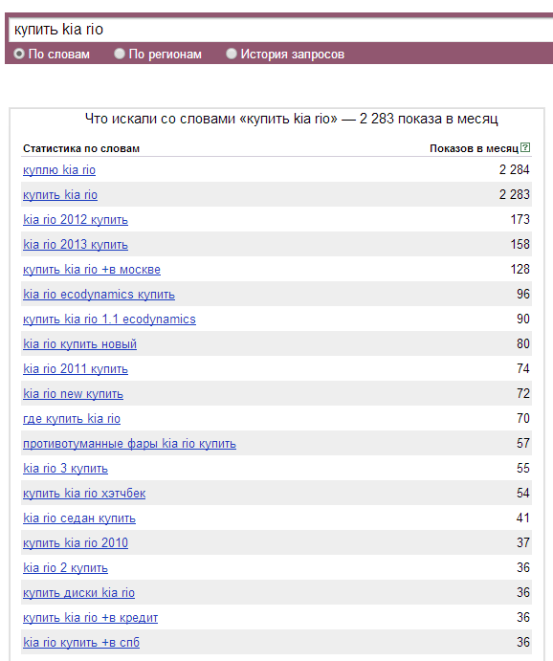
Подбор семантического ядра для коммерческого сайта
Сервис wordstat.yandex.ru подскажет самые популярные запросы и их частоту за последний месяц.
Отберите как можно больше целевых запросов.
Эффективность продвижения возрастет, если помимо нескольких высокочастотных запросов вы будете продвигать еще и много низкочастотных.

Slide 8
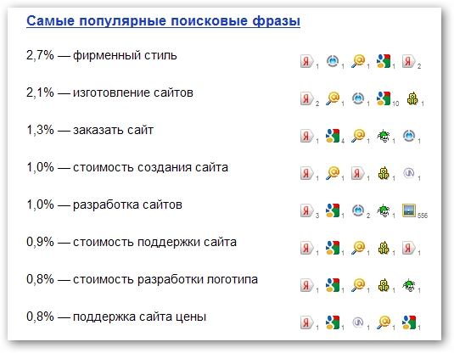
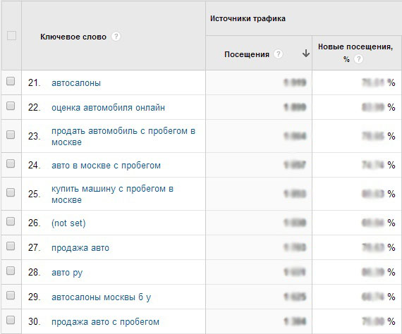
Подбор семантического ядра для некоммерческого сайта
Составьте ядро, пользуюсь данными счётчиков Яндекс.Метрики и Google Analytics
Отберите как можно больше запросов. Отсейте запросы, на которые ваш сайт не будет готов ответить в виду тематики.
Как правило, все эти запросы супернизкочастотные.

Slide 9
Типы запросов
Коммерческие запросы
Пример: купить, аренда, цена, доставка
Некоммерческие запросы
Пример: cкачать, бесплатно, рецепт, фото, форум, отзывы
Геозависимые запросы
Пример: доставка суши, заказ такси, …
Геонезависимые запросы
Пример: билеты Москва-Питер

Slide 10
Нецелевые запросы
Избегайте продвижения нецелевых запросов на коммерческих сайтах:
kia rio фото
kia rio краш тест видео
kia форум
как поменять масло на kia ceed
продаю kia rio
…
Нецелевые запросы приносят посетителей, но не покупателей.
Для некоммерческих сайтов подойдут все типы запросов.

Slide 11
Семантические группы
Каждая семантическая группа должна содержать в себе запросы, относящиеся к одному товару или услуге:
Группа 1:
kia rio
купить kia rio
стоимость kia rio
где купить kia rio
цены kia rio
Группа 2:
kia ceed
купить kia ceed
стоимость kia ceed
где купить kia ceed
цены kia ceed
Группа 3:
сервис kia
адреса сц kia
сервис kia цены
официальный сервис kia

Slide 12
Размещение контента на коммерческом сайте
Каждая семантическая группа запросов распределяется на созданную под отдельный товар страницу сайта.
Элементы, побуждающие к полезному действию – покупка, заказ, отправка заявки:
описание товара или услуги
фото
цена
отзывы
кнопка «Купить»
заголовки title, текст которых отображается в заголовке браузера
заголовки H1 – содержащие название товара или услуги

Slide 13
Размещение контента на некоммерческом сайте
Каждая семантическая группа запросов распределяется на созданную информационную страницу сайта, посвященную какой-либо определённой тематике.
Контент, привлекающий внимание и отвечающий на запросы, ведущие на эту страницу:
заголовки title, текст которых отображается в заголовке браузера
заголовки H1 – содержащие название товара или услуги
текст
фото
видео
отзывы и комментарии по теме

Slide 14
Технические настройки сайта
Настройка главного зеркала сайта
Настройка ответов от сервера
Удаление дубликатов страниц

Slide 15
Работа с юзабилити
Основные моменты:
понятная структура
фильтры товаров
беспрепятственная покупка
качественный контент (фото, описания, отзывы)
подробные описания условий покупки/доставки
условия оптовых продаж
виджеты online-консультантов

Slide 16
Закупка ссылочной массы
Процесс закупки ссылочной массы представляет из себя размещение ссылок, ведущих на Ваш сайт, на сайтах-донорах.
Для каждого запроса подбираются определённые сайты-доноры.
Результат: поисковые системы начинают замечать, что разнообразные качественные интернет-ресурсы ссылаются на Ваш интернет-магазин, тем самым повышая его авторитет.

Slide 17
Поведенческие факторы
Соотношение переходов на сайт к числу его показов в выдаче (CTR)
Процент отказов
Глубина просмотра
Продолжительность сессии

Slide 18
Настройка инструментов контроля продвижения
Установка счётчиков: Li, Google analytics, Яндекс Метрика.
Анализ трафика: нецелевые запросы, аудит сниппетов.
Корректировки: работа с трафиком, доработка сниппетов.

Slide 19
Точки первых оценок эффективности
Точка №1 – первый месяц
Продвигаемые страницы и купленные ссылки попадают в индекс поисковых систем и появляется первый трафик по супернизкочастотным запросам.
Точка №2 – третий месяц
Увеличивается разнообразие и частотность запросов, по которым осуществляются переходы на сайт из поисковых систем. Накапливается статистика для анализа юзабилити и причин отказов.
Точка №3 – шестой месяц
В ТОП выходят страницы по среднечастотным запросам.
Можно говорить о закреплении результата. Расширение SEO-кампании новыми запросами.

Slide 20
Благодарим за внимание!
Антон Воробьев
a.vorobev@webeffector.ru
Ведущий аналитик WebEffector

